Slide 1
VÜCUT SIVILARI
BİYOKİMYA

Slide 2
KAN
İDRAR
TÜKÜRÜK
SÜT
GÖZYAŞI
BEYİN OMURİLİK SIVISI
GENİTAL SIVILAR
TER

Slide 3
KAN
Kan, vücudun sağlıklı bir şekilde beslenmesi, asit baz dengesinin korunması, hormon ve nörohormonların taşınması, tuz ve su dengesinin korunması için önemli bir role sahiptir.
Vücut ısısının yaşamsal fonksiyonlar için dengeli ve ideal seviyede kalmasını sağlayan kan, taşıdığı hücresel ve humoral bağışıklık sistemi elemanları ile vücut sistemini dış etkenlere karşı korur.

Slide 4
İnsanlarda toplam vücut ağırlığının yaklaşık olarak %7’sini oluşturmaktadır.
%50-60 plazma, geri kalan kısmın da hücrelerden oluşmaktadır.
Plazma; su, proteinler (albumin, fibrinojen, globulin), lipit, karbonhidrat gibi organik moleküller, elektrolitler, hormonlar, vitaminler, metabolitler ve eser miktarda maddelerden oluşmaktadır.
Kan hücreleri; eritrositler, lökositler ve trombositlerdir.

Slide 5
Eritrositler (RBC, alyuvarlar)
Kan da sayıca en fazla bulunan hücrelerdir. Erkeklerde bulunan eritrosit miktarı 4,7-6,2 milyon aralığındayken, bayanlarda bulunan eritrosit miktarı ise 4,2-5,4 milyon kadardır.
Vücut içinde oksijen ya da karbondioksit taşınmasından sorumlu hücrelerdir.
Eritrositlerin yapısında hemoglobin ve demir bulunur. Hemoglobin, RBC’nin kuru ağırlığının yaklaşık %90’lık kısmını oluşturur.
Eritrositler, endokrin bezlerinden salgılanan eritropoietin hormonunun kemik iliğini uyarmasıyla üretilmeye başlanır.
İlk başta çekirdekli olan alyuvar hücresinin bir haftalık olgunlaşma sürecinin ardından çekirdeği kaybolur.

Slide 6
Lökositler (WBC, Akyuvarlar)
Lökositler, bağışıklık sisteminin önemli bir parçası olup, vücudu enfeksiyonlara karşı korumaktadırlar.
Bağışıklık sisteminin kalesi olarak tanımlanan lökositlerin temel görevi, vücuda farklı yollardan girmiş olan bakteri, virüs, mantar ve zehirli toksinler gibi antijenleri tanıyarak, onları yok etmektir. Bu işlevi yerine getirirken damar yapıları içinde yer alan lökositler, bakteri ya da virüsün bulunduğu bölgeye ulaşmak için damardan ayrılarak ilgili dokuya ulaşır.
Granülositler: Nötrofil, Eozinofil, Bazofil
Agranülositler: Monosit ve Lenfositler

Slide 7
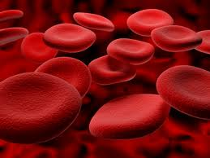
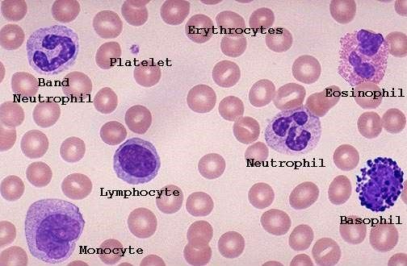
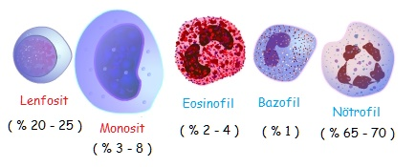

Slide 8
Trombositler (Kan pulcukları)
Trombositler kemiklerimizin merkezinde bulunan kemik iliği dokusunda megakaryosit adı verilen hücrelerin olgunlaştıktan sonra kana geçerken parçalanması ile oluşan hücre parçacıklarıdır.
  Sağlıklı bir insanda tam kan sayımı sonucunda trombosit
  değerinin 150,000 ile 450,000 hücre/ml arasında olması gerekir.
Trombositler, bünyelerindeki biyokimyasal madde içeriği sayesinde kanda meydana gelen belli başlı kimyasal reaksiyonların düzenlenmesinde önemli görevler üstlenirler. Bununla birlikte temel görevleri, kan damarlarının yaralanması sonucu kanama durumunda; yara bölgesinin erken dönemde kapatılması ve onarılmasıdır. Yaralanma durumunda trombositlerin dış kısımlarında belli değişiklikler meydana gelir ve hem yara dokusuyla, hem de diğer trombositlerle etkileşerek yarayı kapatan geçici bir tıkaç meydana getirir.

Slide 9
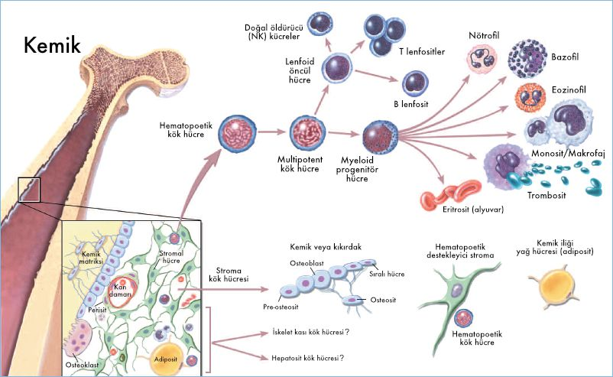

Slide 10
İDRAR
Böbreklerde oluşan ve idrar yolları ile atılan biyolojik bir sıvıdır.
İdrar içerisinde çözünmüş ya da süspansiyon durumunda bulunan çeşitli maddeler vücuttan uzaklaştırılır.
İdrar oluşumu böbreklerde nefronda glomerüler filtrasyon, tubuler segresyon ve tubuler geri emilim olayları sonucunda gerçekleşmektedir.
İntraselüler ve ekstraselüler sıvılar arası dengeyi koruyacak su ve tuz alımının sağlanmasını, vücudun normal asit baz dengesinin korunmasını ve artık metabolik ürünlerin vücuttan uzaklaştırılmasını sağlayarak homeostazinin devamında önemli rol oynamaktadır.

Slide 11
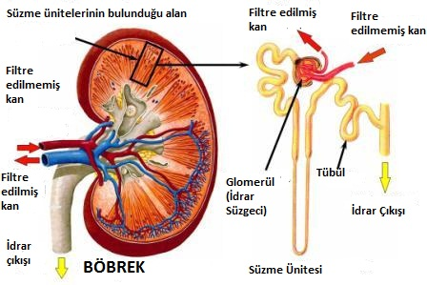

Slide 12
İdrarın Fiziksel Özellikleri
İdrarın rengi; normal rengi amber sarısıdır. İçerisinde bulunan ürokrom adı verilen maddeler ile üroeritrin ve porfirin pigmentlerinden dolayı bu renkte görünmektedir. İdrarın rengi içilen su miktarına, idrar yoğunluğına ve bazı patolojik durumlara bağlı olarak farklı görünebilir.
İdrar hacmi; beslenme şekli, kişiden kişiye farklılık gösteren durumlar, ter, solunum ve dışkı ile su miktarı idrar hacmi üzerinde etkili olmaktadır. İdrar hacmi, erkeklerde, bayanlarda, bebeklerde ve çocuklarda farklı oranlardadır.
İdrara çıkamam durumuna anüri, 24 saatlik idrar miktarının devamlı olarak 400 ml’den az olması oligüri, 2500 ml’den fazla olması poliüri olarak ifade edilmektedir.

Slide 13
İdrarın görünümü, taze ve hafif asidik olan idrar normalde berraktır. İdrarda bulanıklık, üratlar, fosfatlat ya da karbonatlar, oksalatlar, lökosit gibi hücresel elemanlar bakterilerden kaynaklanabilir.
İdrarın kokusu; her idararın kokusu kendine özgü olabilir. İçerdiği fenollerden kaynaklandığı düşünülmektedir. İdrarın kokusu alınan ilaçlardan ve idrarla atılan ilaçlardan etkilenmektedir.
İdrarın kıvamı; normalde akıcıdır ve çalkalandığında oluşan köpük çabuk kaybolur. İltihaplı, albüminli, kanlı idrarda ise köpük çabuk kaybolmaz.
İdrarın dansitesi (yoğunluğu), 1ml idrarın mg cinsinden ağırlığı olarak ifade edilir. İdrar yoğunluğu yetişkinlerde normalde 1015-1025 arasında değişmektedir.
İdrar pH’ı, normal olarak dengeli beslenen sağlıklı kişilerde 6,2 civarındadır. Çeşitli faktörlere bağlı olarak değişiklik gösterebilmektedir.

Slide 14
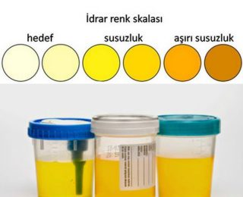

Slide 15
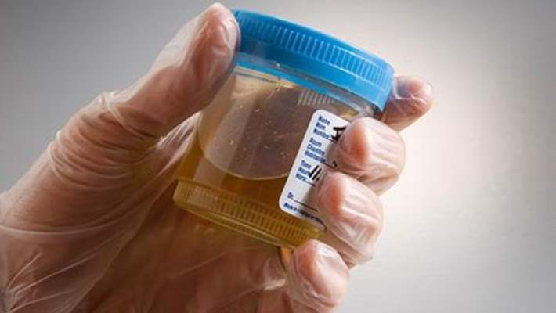
İdrar sedimenti, idrarın 1500-2000 devir/dakika 3-5 dakika santrifüj edilmesiyle elde edilir. İdrar sedimentinin incelenmesi için en uygun numune sabah sabah ilk idrardır. Numune alındıktan sonraki ilk yarım saat içerisinde incelenmesi idealdir.
İdrar analizi, ucuz, zaman almayan , kolayca uygulanabilir ve böbrek fonksiyonları hakkında çok önemli bilgiler veren bir tanı aracıdır. En iyi analiz taze idrarda yapılır. Tam idrar tahlili (TİT) böbreklerle ilgili hastalıklar hakkında önemli bilgiler vermektedir.

Slide 16
TÜKÜRÜK
Tükürük salgısı, tükürük bezleri tarafından üretilen sindirime yardımcı sıvıdır.
Kulakaltı tükürük bezi (glandula parotis), dilaltı tükürük bezi (glandula sublingualis), çenealtı tükürük bezi (glandula submandibularis) tarafından üretilen ekzokrin salgıdır.
%60’ çenealtı tükürük bezinden, %30’u kulakaltı tükürük bezinden, %5 dilaltı tükürük bezinden, %5’i de minör tükürük bezinden salgılanmaktadır.

Slide 17
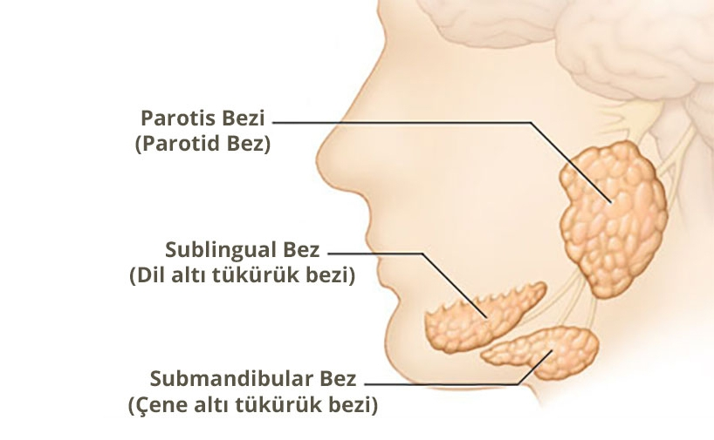

Slide 18
Tükürüğün %99.5’i sudur. Geri kalan kısmı inorganik, organik ve selüler yapılardan oluşmaktadır.
İçeriğinde bulunan bu maddeler sayesinde immünolojik savunma, mekanik temizleme ve üst solunum yolu açısından koruyucu rolü bulunmaktadır.
Pityalin (amilaz), nişastanın sindiriminde rol oynayan, tükürükte bulunan enzimdir.

Slide 19
SÜT
Dişi memelilerde doğum sonrasında süt bezlerinin hormonlardan tarafından uyarılması sonucu, yavruların beslenmesi, vücut doku ve organlarının gelişmesi ve enfeksiyonlara karşı direnç kazanmasında rol oynayan önemli bir vücut sıvısıdır.
Memelilerde süt yapımını uyaran hipofiz bezi tarafından salgılan “prolaktin” hormonudur.
Bebeğin doğumdan sonra alacağı ik süte kolostrum adı verilir. Görüntüsü genellikle sarı renktedir ve koyu kıvamlıdır. Çok besleyicidir. Bebeğin güçlü bir bağışıklık sistemine sahip olması açısından önemlidir.

Slide 20
Anne sütü içeriği başlıca su, protein, lipit, karbonhidratlar, mineraller, vitaminler, büyüme faktörleri, enzimler, hormonlar, immünomodülatörlerden oluşmaktadır.
İçeriğinin %87’si sudur.
Anne sütünün protein içeriğinin %60’ı whey proteininden oluşmaktadır. Bu proteinin sindirim kolay ve biyolojik değeri yüksektir.
Geri kalan %40 ise sindirimi daha zor olan kazein proteinidir.
Anne sütü kalorisinin %50’sini lipitler karşılar. Anne sütü içeriğindeki yağ oranı kolostrum, geçiş sütü ve matür anne sütü süresince değişiklikler gösterir.

Slide 21
GÖZ YAŞI
Tüm omurgalı canlıların göz yaşı bezi olan glandula lakrimalis tarafından salgılanır.
Göz yaşının görevleri
Göz içerisindeki yabancı cisimleri uzaklaştırmak
Korneayı pürüzsüz optik bir yüzey haline gelmesini sağlar.
Korneaya gerekli olan oksijen ve besleyici maddeleri sağlar.
Antimikrobiyal içeriği sayesinde mikroorganizmaların üremesini engeller.
Göz kapaklarını kayganlaştırarak göz kırpma hareketini kolaylaştırmak.

Slide 22
GENİTAL SIVILAR
Dişi Genital Sıvı
Servikal ve vaginal salgıların özellikleri üreme döngüsünün evresine göre ve patolojik duruma göre değişiklik gösterir.
Berrak, kokusuz yapışkan bir sıvıdır.
Erkek Genital Sıvı
Erkeklerde, spermatozitler ve sekonder cinsiyet organlarının oluşturduğu salgıya sperma adı verilmektedir.
Hareket yeteneği olan ve dişi oositine bağlanabilen hücrelerdir.
Sperma plazmasında protein, fosfat gibi koruyucu maddeler, fibrinojenaz gibi enzimler, azotlu maddeler bulunur.
Fruktoz sperma için önemli enerji kaynağıdır.

Slide 23
TER
Derideki ter bezleri tarafından salgılanan yapışkan, renksiz, tuzlu sıvıdır.
Terleme yoluyla üre, ürik asit, tuz ve diğer yabancı maddeler vücuttan atılır. Böylelikle karaciğerin ve böbreğin iş yükü hafifler ve iç organlarımız daha işlevli çalışırlar.
Ter bezleri her insanda faklılık göstermektedir. Terleme oranı ve nedeni de farklı olmaktadır.
Terleme kişide bulunan sıvı miktarı, hava sıcaklığı, nem oranı, beslenme, hormonal faktörlere bağlı olarak değişkenlik göstermektedir.
Ter normal salgılandığında asidik ve kokusuzdur. Fakat sıcaklık ve bazı etkenlerle amonyağa dönüşüp kokuya neden olabilmektedir.
Terin Na+ ve Cl- konsantrasyonu düşüktür. Bu iyonların ölçümleri Addison Hastalığı, Kistik fibrozis gibi hastalıkların belirlenmesinde önemli olmaktadır.

Slide 24
BEYİN OMURİLİK SIVISI
Subaraknoid aralığı ve beyin ventriküllerini dolduran berrak, renksiz bir sıvıdır.
Beyin ventriküllerinin koroid pleksusundaki hücrelerin süzücü ve sekretuar hareketleri sonucu oluşmaktadır.
Görevleri
Kimyasal haberci maddelerin taşınması,
Beyne mekanik destek sağlaması,
Beyin çevresindeki kimyasal ortamın dengede tutulması
Metabolik atıkların uzaklaştırılması
Beynin akut kan basıncı değişikliklerine karşı korunması
Kan ve sinir hücreleri arasında besin alışverişi yapılması
Sinir sistemini koruyucu bir örtü vazifesi görmesi
Kafatası ve omurganın katı kemik yapısı içindeki sinir sisteminin karşılaştığı mekanik baskıları bir tampon gibi hafifletir.
Beyin ve omurilik sisteminde dolaşımın sağlanması
Beyni vurma ve çarpma gibi mekanik etkilere karşı korur.

